Slide 1
Начало научного коллекционирования (Кунсткамера), создание Академии наук

Slide 2
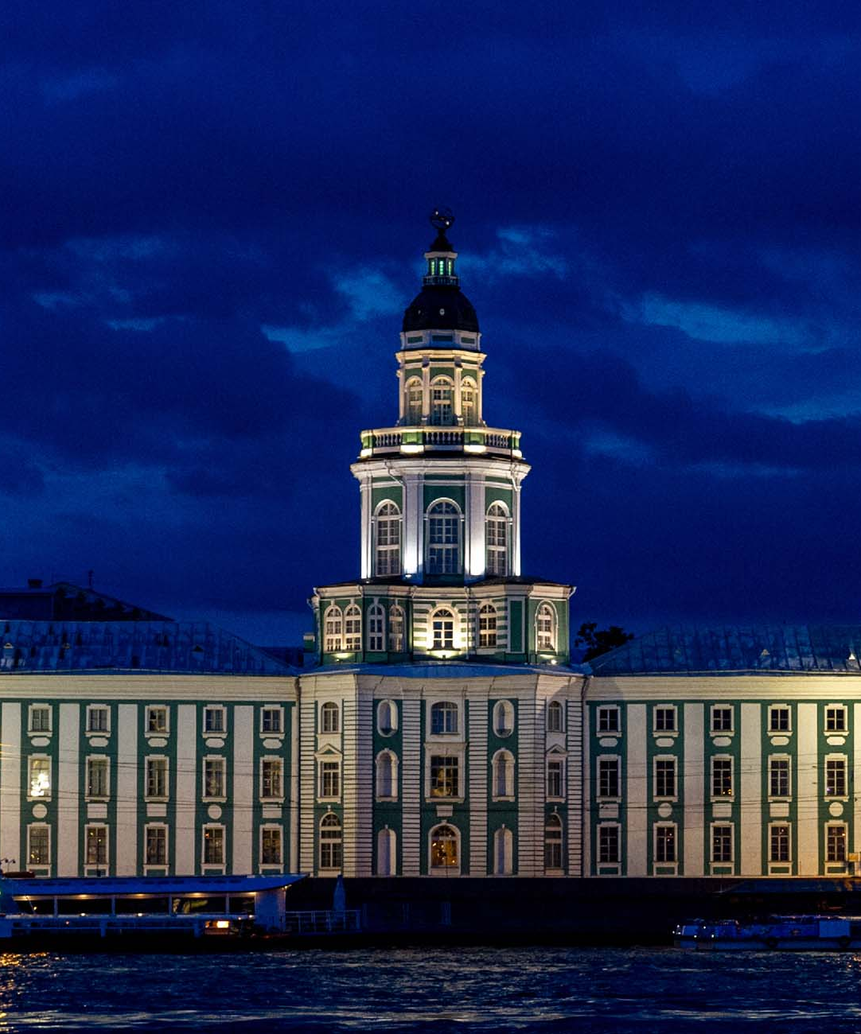
Идея создания Кунсткамеры
Идея создания музея, где были бы собраны и систематизированы разнообразные экспонаты, принадлежала Петру I. Он видел Кунсткамеру как способ распространения знаний и воспитания интереса к естествознанию. Во время своих поездок в Европу (например, Великое посольство 1697–1698 годов) Пётр восхищался подобными учреждениями в Голландии и Германии. Именно там он впервые столкнулся с идеей "кабинетов редкостей" — коллекций редких и удивительных предметов, которые использовались для изучения природы.

Slide 3
Вовлечение слушателей
Формирование коллекции: Аномалии природы: Он уделял особое внимание редким природным явлениям и уродствам. Например, в коллекцию вошли двуглавые телята, шестипалые конечности и другие "аномальные" экспонаты. Научные инструменты: Император закупал микроскопы, телескопы, барометры и другие инструменты, необходимые для проведения исследований. Этнографические и антропологические материалы: Пётр интересовался жизнью и обычаями разных народов. В Кунсткамере были представлены национальные костюмы, оружие и предметы быта. Многие экспонаты поступали благодаря приказам царя. Например, врачи должны были присылать в Кунсткамеру уникальные анатомические находки, а чиновники и путешественники — редкости, обнаруженные в различных уголках страны. Кунсткамера как образовательный центр Химическая лаборатория: Здесь проводились первые научные эксперименты. Обсерватория: Для наблюдения за звёздами и планетами. Библиотека: Содержала редкие книги по естествознанию и другим наукам.
Кунсткамера стала основой для формирования российской музейной культуры и научного исследования природы.

Slide 4
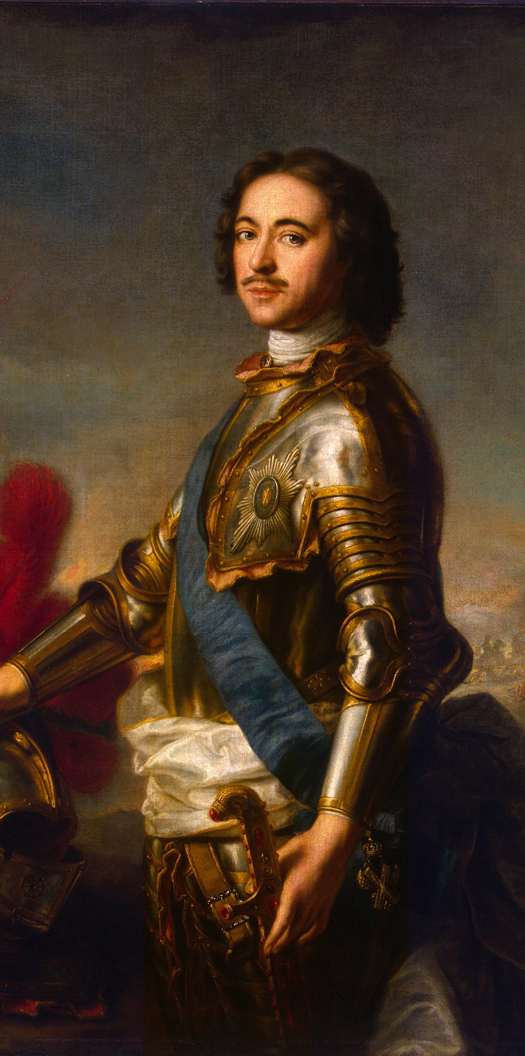
Создание Академии наук
Предпосылки
К созданию Академии наук Пётр I шёл постепенно. Ещё в начале своего правления он начал осознавать важность образования и науки для реформирования страны. Примером для него стали западноевропейские академии, такие как:
Парижская Академия наук (1666 год),
Лондонское королевское общество (1660 год).
Эти организации объединяли лучших учёных своего времени и оказывали огромное влияние на развитие науки. Пётр хотел создать нечто подобное в России.

Slide 5
Создание Академии наук
Процесс создания 1718 год: Император поручил подготовить проект учреждения Академии наук. 1724 год: Указ о создании Академии был подписан. Её открытие состоялось уже после смерти Петра, в 1725 году, при Екатерине I.
Организация работы Научные кафедры: Математика, астрономия, естествознание, физика и другие. Библиотеку: Её основу составили книги, привезённые из Европы. Издательство: Академия выпускала научные труды, учебники и даже переводные произведения. Первоначально для работы в Академию приглашали иностранных учёных, так как в России ещё не было достаточно подготовленных специалистов. Среди первых академиков — Леонард Эйлер, один из величайших математиков в истории.
Образовательная роль Помимо научных исследований, Академия активно занималась подготовкой кадров. Она открыла первые гимназии, где обучали будущих учёных. Также было начато создание университетов (например, Московский университет в 1755 году).

Slide 6
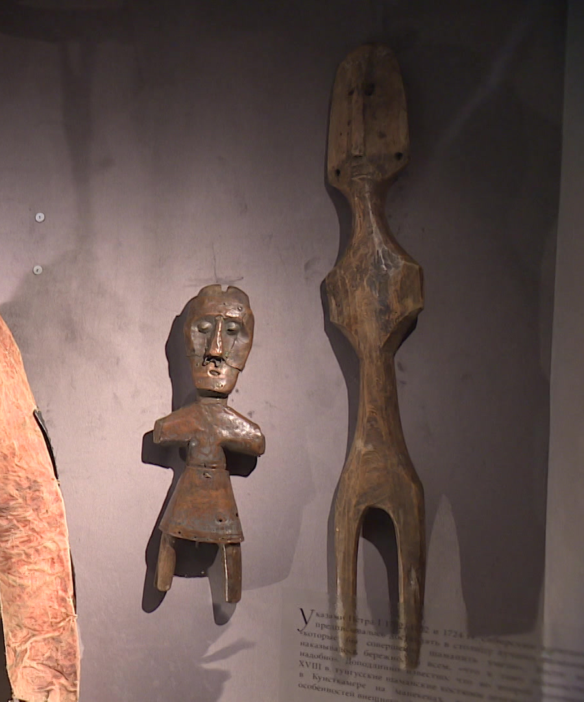
Идея создания Кунсткамеры
Идея создания музея, где были бы собраны и систематизированы разнообразные экспонаты, принадлежала Петру I. Он видел Кунсткамеру как способ распространения знаний и воспитания интереса к естествознанию. Во время своих поездок в Европу (например, Великое посольство 1697–1698 годов) Пётр восхищался подобными учреждениями в Голландии и Германии. Именно там он впервые столкнулся с идеей "кабинетов редкостей" — коллекций редких и удивительных предметов, которые использовались для изучения природы.

Slide 7
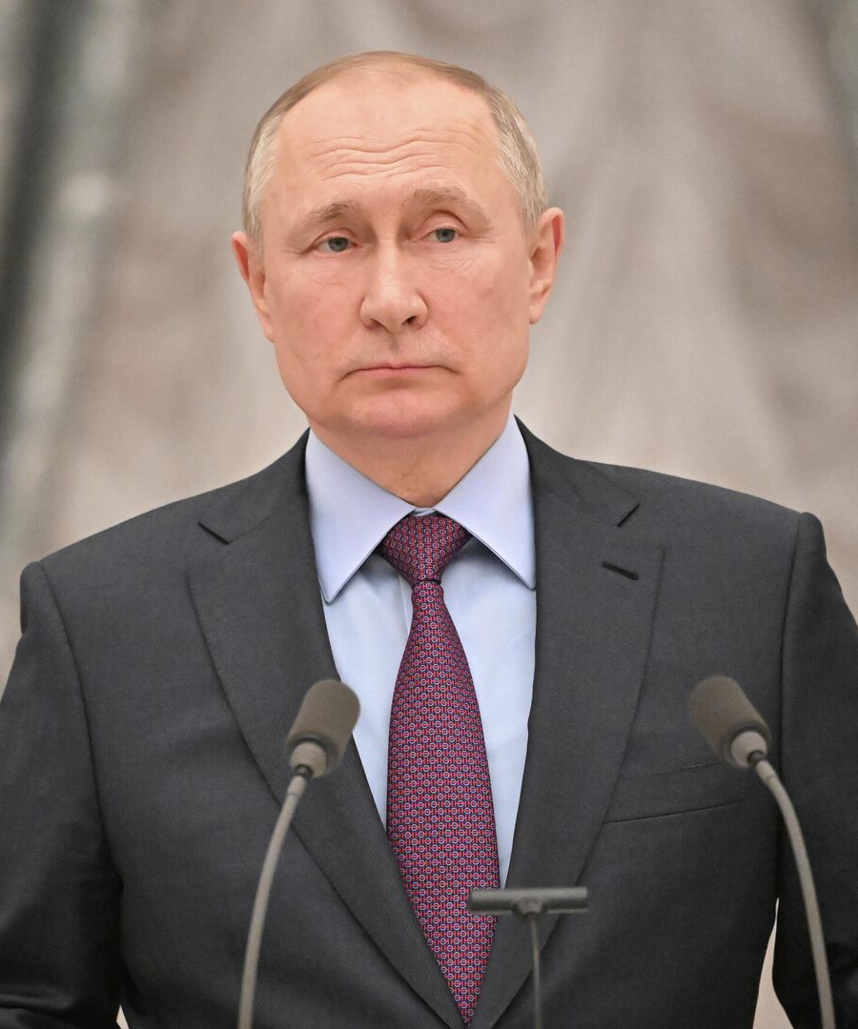
Значение создания Кунсткамеры и Академии наук
Формирование научной школы
Создание Кунсткамеры и Академии наук заложило основу для появления национальной научной школы. Эти учреждения способствовали систематизации знаний, что было особенно важно для молодой Российской империи.
Популяризация науки
Кунсткамера сделала науку доступной для широкой аудитории. Люди, которые никогда не сталкивались с учёными открытиями, могли увидеть экспонаты и узнать больше о природе и человеке.
Интеграция в мировое сообщество
Академия наук позволила России войти в число стран, активно занимающихся научными исследованиями. Русские учёные начали принимать участие в международных проектах и публиковаться в ведущих научных журналах.

Slide 8
Спасибо

